Slide 1
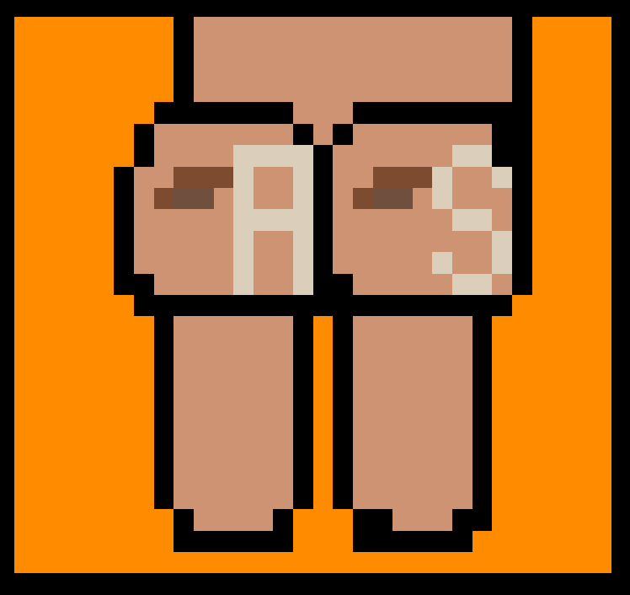
Animation Spriter
Von Luis und Dominik

Slide 2
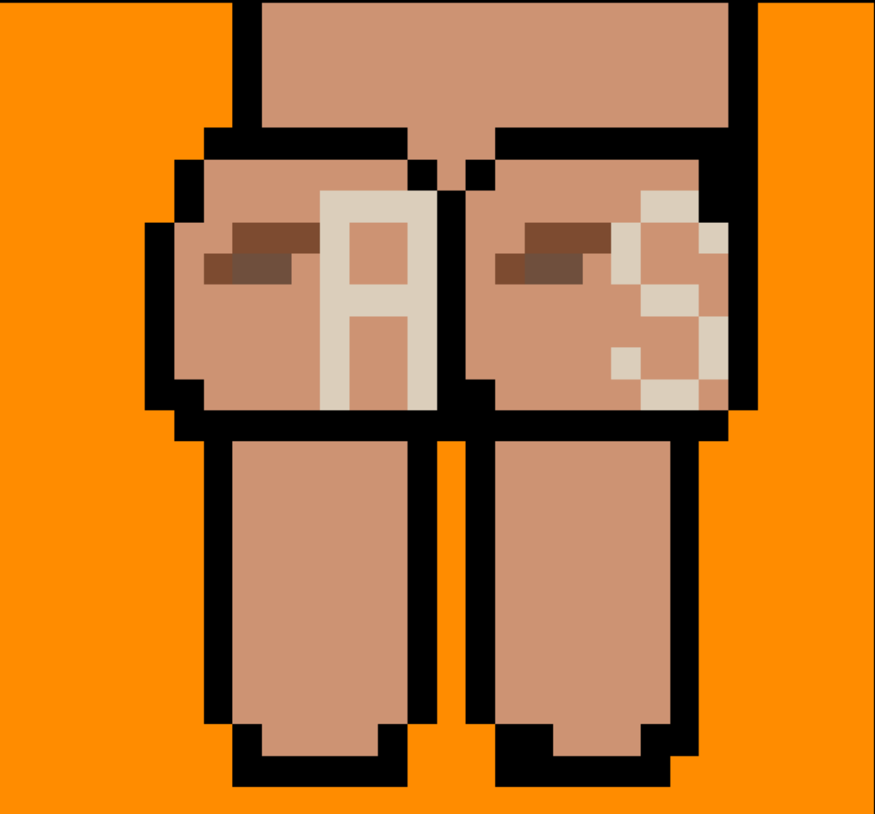
Inhalt
Arbeitsteilung
Probleme
Live Demo
Features

Slide 3
Wieso haben wir es gemacht
Anfangs Ideen: API , Pixeldrawer ,Musik
AS war ausbaubar
Interessant

Slide 4
Features
Must haves:
Pixel Art Editor
Brush und Eraser
Farbpallete (Wrappanel)
Colorpicker HEX
Kamera zoom
Serialisierung der Settings

Slide 5
Features
Nice to haves:
Animation mit Sprite sheets
Ladbare Farbpallete
Copy/Paste Buttons
Serialisierung von sprites
Eyedrop tool
Layers
Serializierung von Animation zum Sprite sheet

Slide 6
Arbeitsteilung
Luis:
Frame
Brush
Eraser
Animationen
Dominik:
GUI
Settings
Eyedropper
Colorpicker

Slide 7
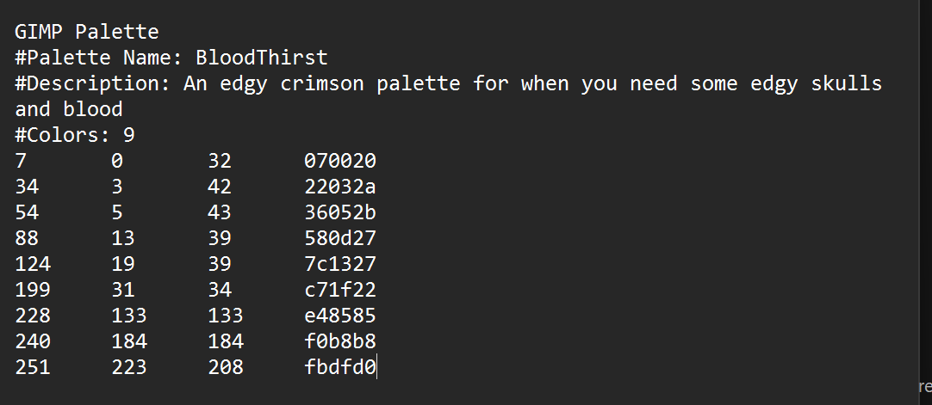
GPL File Auslesen

Slide 8
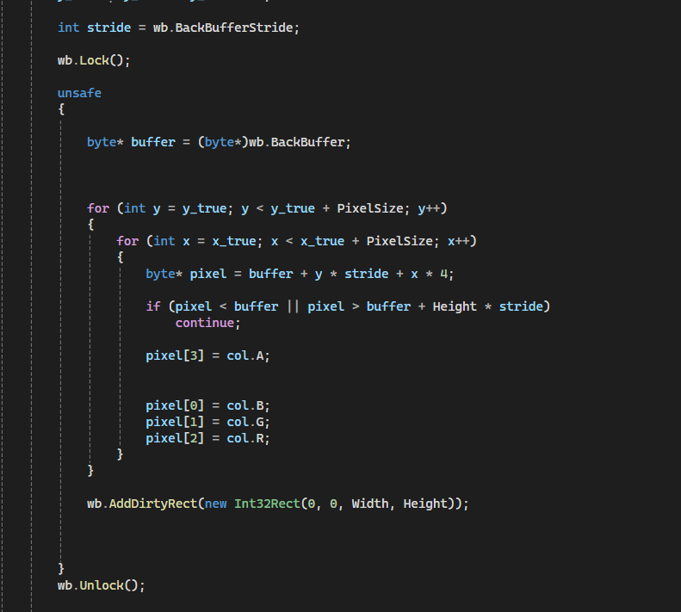
Rechtecke sind Ineffizient
=> Writeable Bitmap speicher arbeitet mit Pointern
Dierekt im Arbeitspeicher

Slide 9
Live Demo

